Slide 1

Результати вступу
випускників 2025 року

Slide 2


Результати
Цьогоріч троє наших учнів склали один із предметів на максимальний бал - 200.
200 балів
Віхаста Софія – 200 балів з математики
Махновська Марта – 200 балів з англійської мови
Пік Вероніка – 200 балів з української мови

Slide 3
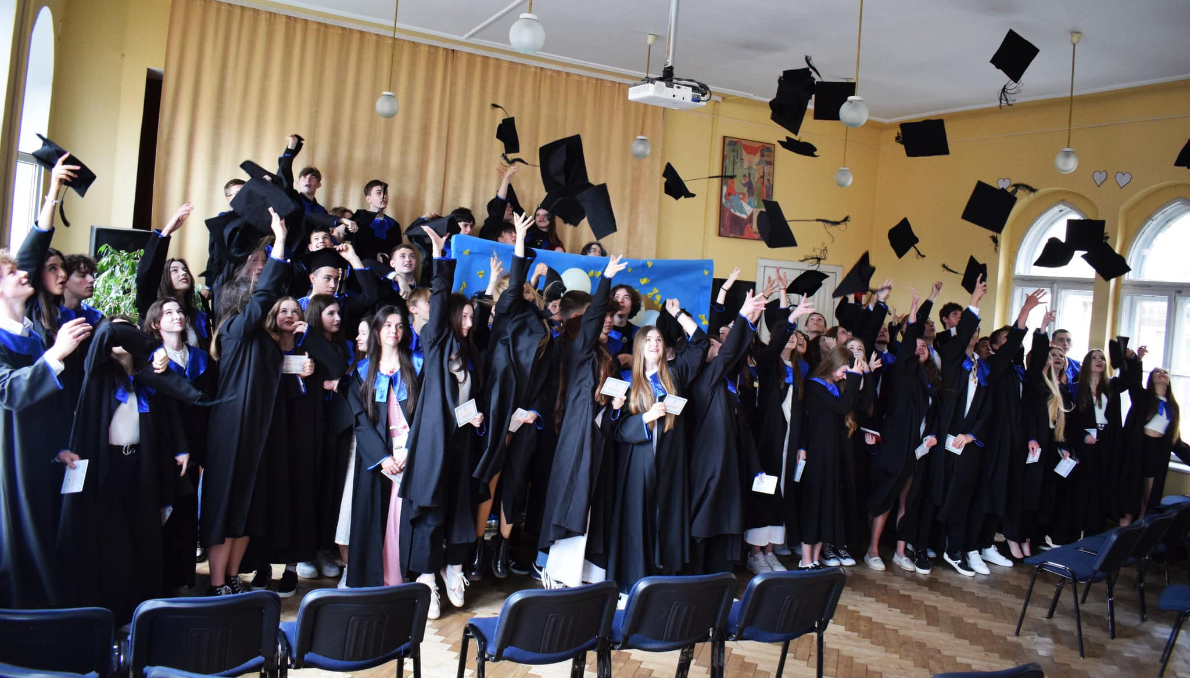
За рейтингом результатів НМТ Львівська правнича гімназія посіла 21 місце серед шкіл Львова та Львівської області.

Slide 4

Випускники ЛПГ 2025
Навчаються у ВНЗ України – 79% випускників
Навчаються за кордоном – 21% випускників
Бюджет – 21% випускників
Комерція (контракт) – 79% випускників

Slide 5




Наші випускники обрали для навчання такі
ВИЩІ НАВЧАЛЬНІ ЗАКЛАДИ:
НУ «Львівська політехніка»
20 %
ЛНУ імені І.Франка
18%
ЛДУФК ім.І.Боберського
4%
ЛНМУ ім.Д.Галицького
4%

Slide 6





Факультети, які обрали випускники ЛПГ:
Комп’ютерні науки та інформаційні технології – 15 %
Економічний – 14 %
Юридичний – 11 %
Філологія
Іноземні мови – 6%
Медицина – 5 %
Фізична терапія та реабілітація – 4 %
Журналістика – 3%

